Slide 1
L'immunité muqueuse

Slide 2
Introduction
Situé aux interfaces épithéliales de l'organisme avec l'environnement, le système immunitaire muqueux est la première ligne de défense contre les agents infectieux et la flore commensale L'ensemble des muqueuses couvre un très vaste territoire de plus de 600 m2, l'équivalent d'un terrain de football américain et représente le plus important organe
lymphoïde secondaire en hébergeant notamment plus de 80 % des cellules de la réponse immunitaire. Un exemple remarquable est l'intestin avec ses 300 m2 en contact avec des milliards de microbes, et bombardé quotidiennement par des antigènes alimentaires. L'intestin doit nécessairement faire l'objet d'une surveillance très étroite du système immunitaire. En effet, le microbiote intestinal, ou la flore intestinale, ne contient pas moins de 100 000 milliards de micro-organismes, soit deux fois plus que le nombre de cellules qui composent notre propre organisme. Ce microbiote intestinal facilite la digestion d'aliments non assimilables pour les cellules épithéliales telles que les fibres alimentaires, synthétise de nombreux métabolites comme des vitamines (vitamines B et K) ou dégrade des agents carcinogènes comme les nitrosamines.

Slide 3
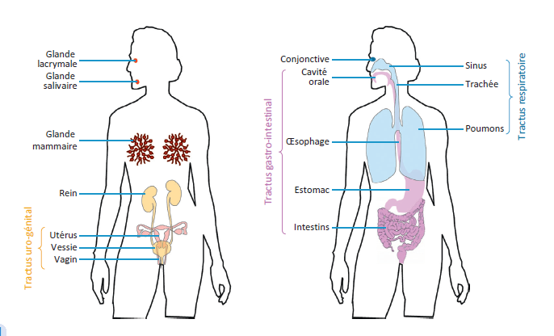

Slide 4
De multiples mécanismes de défense et de régulation sont mis en place pour assurer le confinement des bactéries dans la lumière intestinale, maintenir l'homéostasie intestinale et permettre la coexistence des deux partenaires (hôte et flore commensale). Par ailleurs, ce microbiote intestinal joue un rôle important dans le développement des réponses immunitaires du nourrisson puis dans la régulation des réponses muqueuses.

Slide 5
L'organisation du tissu muqueux MALT (Mucosae Associated Lymphoid Tissue)
Le MALT inclut plusieurs structures anatomiques bien identifiables (figure1). Il s'agit d'organes lymphoïdes secondaires. Ainsi, au niveau de la sphère ORL, le terme de « cercle ou anneau de Waldeyer » regroupe les amygdales palatines, les amygdales pharyngées, les amygdales linguales, les végétations adénoïdes et le tissu lymphoïde tapissant la trompe d'Eustache en deçà de l'oreille interne.

Slide 6
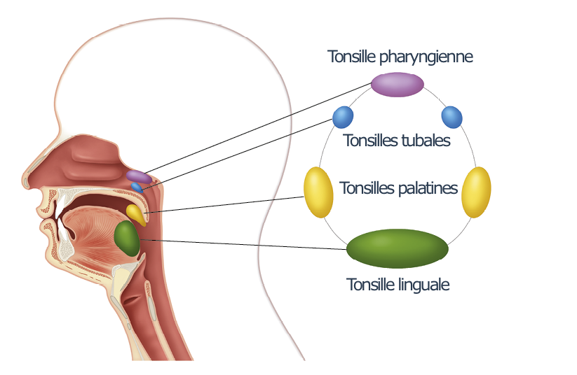
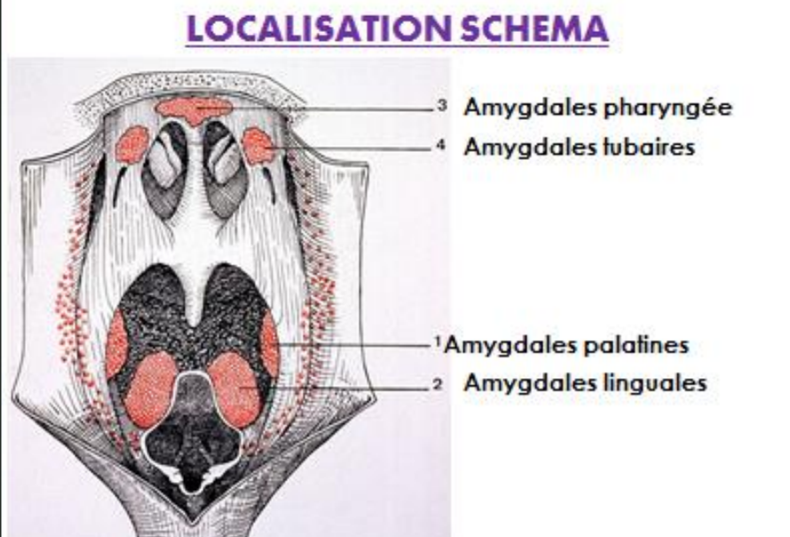

Slide 7
au niveau du tube digestif, les plaques de Peyer et l'appendice constituent des structures identifiables macroscopiquement. Apparentés aux plaques de Peyer, les follicules lymphoïdes isolés (ILF : Isolated Lymphoid Follicles) constituent des structures plus petites mais très nombreuses, réparties dans tout le tube digestif, avec une prédominance dans l'iléon.
Le drainage des plaques de Peyer est assuré par des vaisseaux lymphatiques vers les noeuds lymphatiques mésentériques. Sites essentiels d'activation des réponses immunitaires adaptatives mais aussi de la tolérance, ils ont un rôle important en tant que carrefour de la circulation générale et de l'irrigation de la muqueuse.
Dans tous les autres territoires muqueux (digestif, respiratoire, génito-urinaire), on observe par ailleurs un tissu lymphoïde diffus, tapissant de façon plus ou moins dense la lamina propria sous-épithéliale.

Slide 8
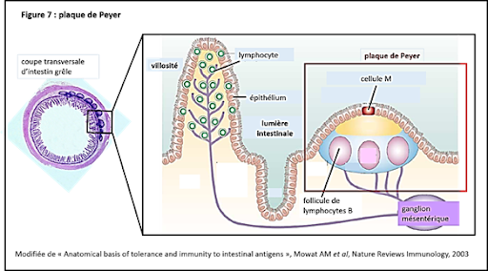

Slide 9
Organisation du GALT (Galt= intestin).
Une seule couche de cellules épithéliales intestinales forme une barrière physique qui sépare les milliards de bactéries commensales de la lamina propria sous-jacente. Au sein de cet épithélium, on retrouve des cellules de Paneth qui sécrètent des peptides antimicrobiens et des cellules de Goblet (ou calciformes) qui permettent la formation du mucus. Sous les cellules épithéliales, la lamina propria est constituée de cellules stromales (myofibroblastes), de cellules B (en particulier des plasmocytes producteurs d'IgA), de lymphocytes T, de macrophages et de cellules dendritiques. Les plaques de Peyer situées dans l'intestin grêle comportent un épithélium spécialisé appelé aussi épithélium associé au follicule qui comporte des cellules M. Ainsi, le GALT est le siège d'un important trafic cellulaire entre les différents sites inducteurs et effecteurs.

Slide 10
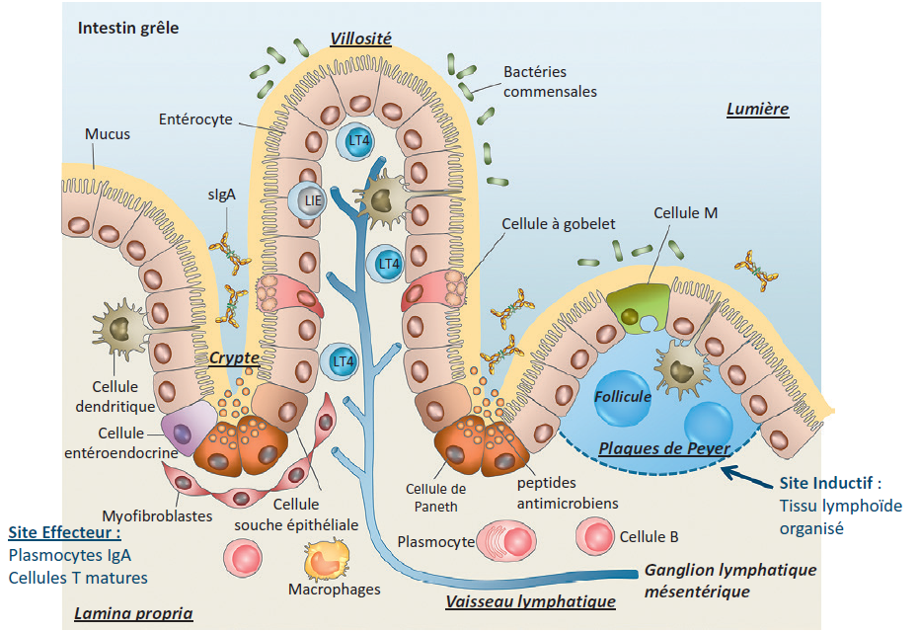

Slide 11
LES CELLLES M
Leur épithélium particulier comporte des cellules épithéliales dédifférenciées appelées cellules M ou Microfold, dépourvues de microvillosités
Ces cellules sont particulièrement adhésives et captent de façon sélective les microparticules, souvent antigéniques, qui parviennent à leur contact. Elles leur font traverser leur cytoplasme sous forme de vésicules (d'où l'aspect vacuolé de ces cellules) et les libèrent dans le micro-environnement immunocompétent sur lequel elles reposent.

Slide 12
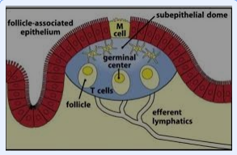
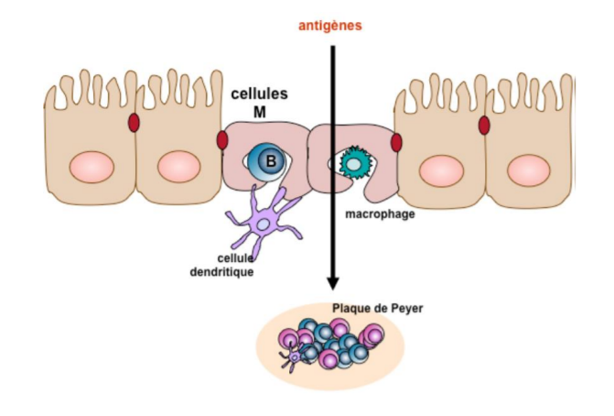

Slide 13
Les cellules immunes innées intestinales
A. Les phagocytes
Parmi les phagocytes, les macrophages sont, en situation physiologique, les cellules les plus nombreuses. Renouvelés en permanence à partir des monocytes sanguins, ils se différencient dans l'intestin où ils acquièrent une activité très efficace de phagocytose tout en devenant producteurs d'IL-10 (interleukine 10). Cette cytokine anti-inflammatoire, clé dans le maintien de l'homéostasie intestinale, contribue à la tolérance des signaux pro-inflammatoires induits par les motifs bactériens. Ces macrophages peuvent ainsi éliminer les bactéries qui franchissent l'épithélium sans provoquer de réponse inflammatoire délétère. Néanmoins, en cas d'infection, des monocytes sanguins non conditionnés, capables de produire de grandes quantités de cytokines inflammatoires (TNFα, Tumor Necrosis Factor alpha, et IL-1β) en réponse aux signaux microbiens, sont recrutés localement pour participer à l'élimination des bactéries potentiellement pathogènes.

Slide 14
Les cellules dendritiques
Les cellules dendritiques intestinales sont indispensables à la génération des réponses immunes adaptatives et peuvent migrer via le réseau lymphatique vers les ganglions mésentériques, recruter des lymphocytes naïfs et les activer

Slide 15
L'immunité adaptative intestinale A. La réponse cellulaire

Slide 16
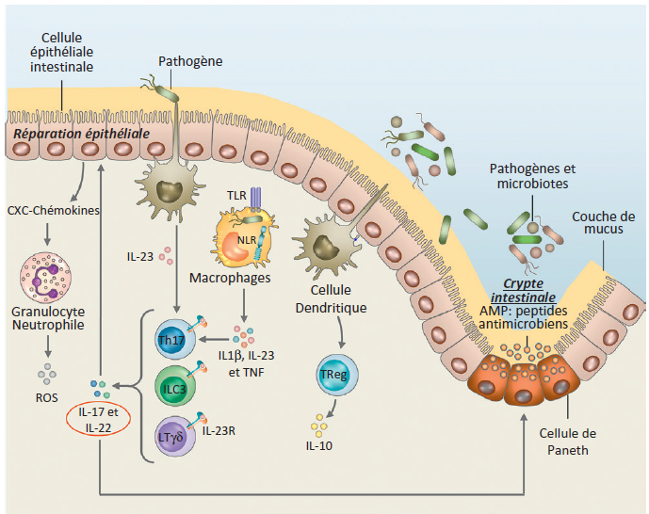
A ne pas retenir

Slide 18
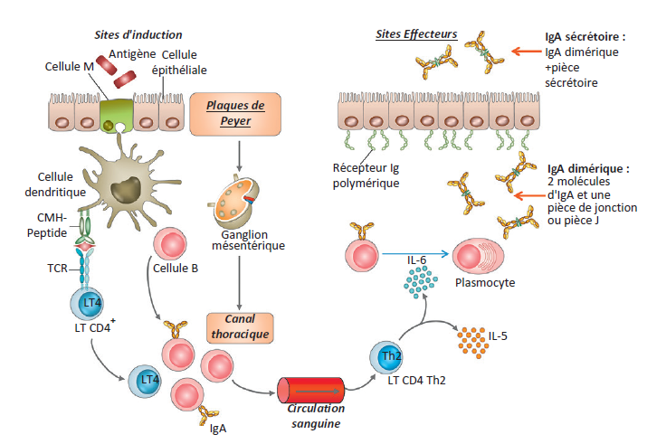

Slide 19
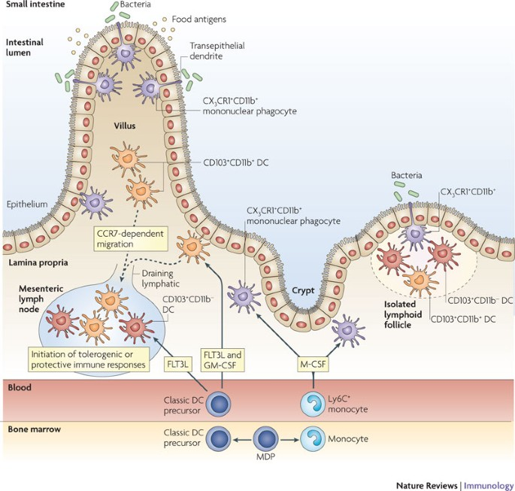
A ne pas retenir

